Slide 1
Oportunidades de estágio
2019-2020

Slide 2
Cultura Bioinsight
Fish
Confiança
Aprender com os erros
Saber dizer que não
Fazer > Dizer
Reconhecimento
Criatividade
Colaboração

Slide 3
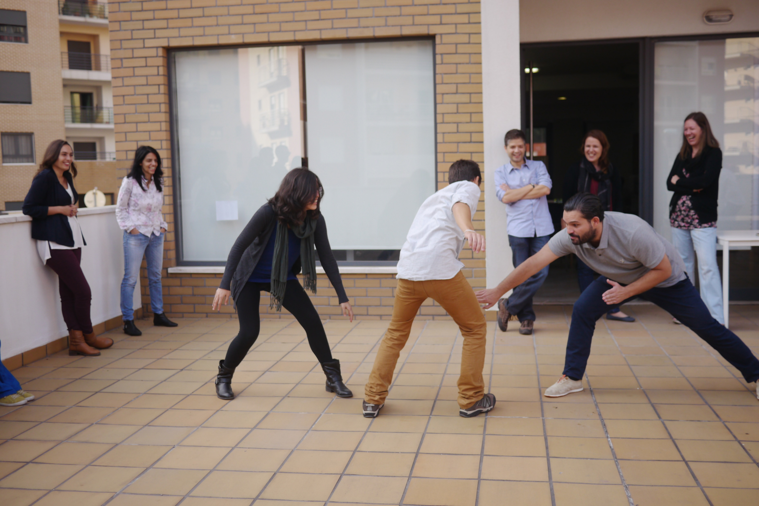
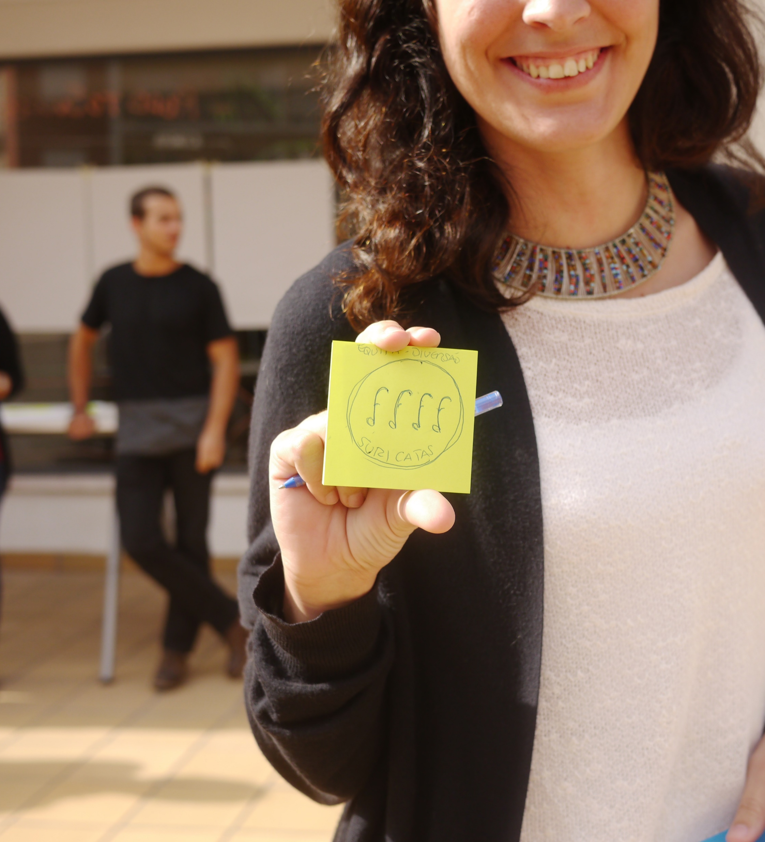
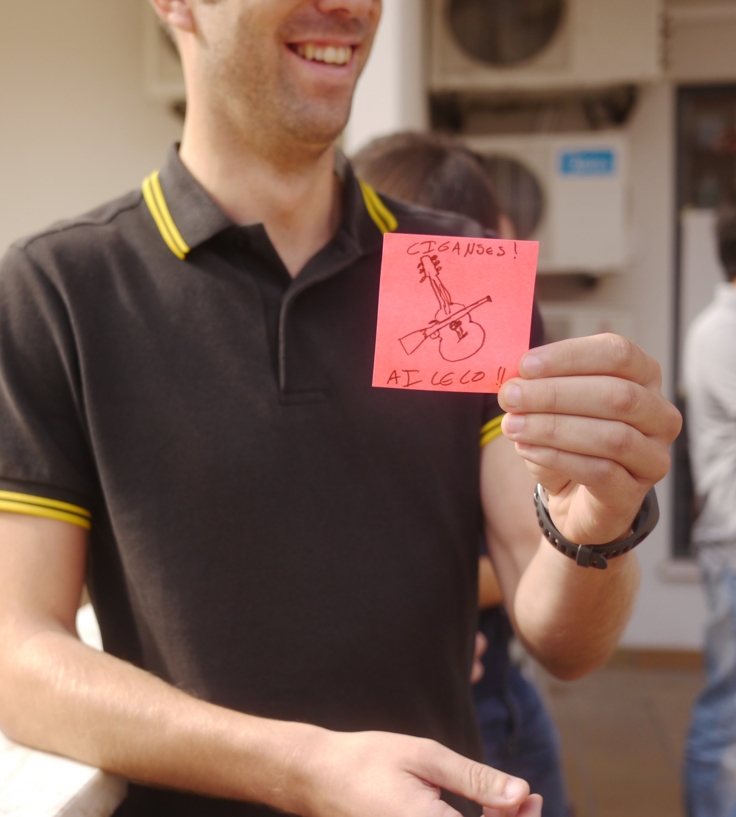
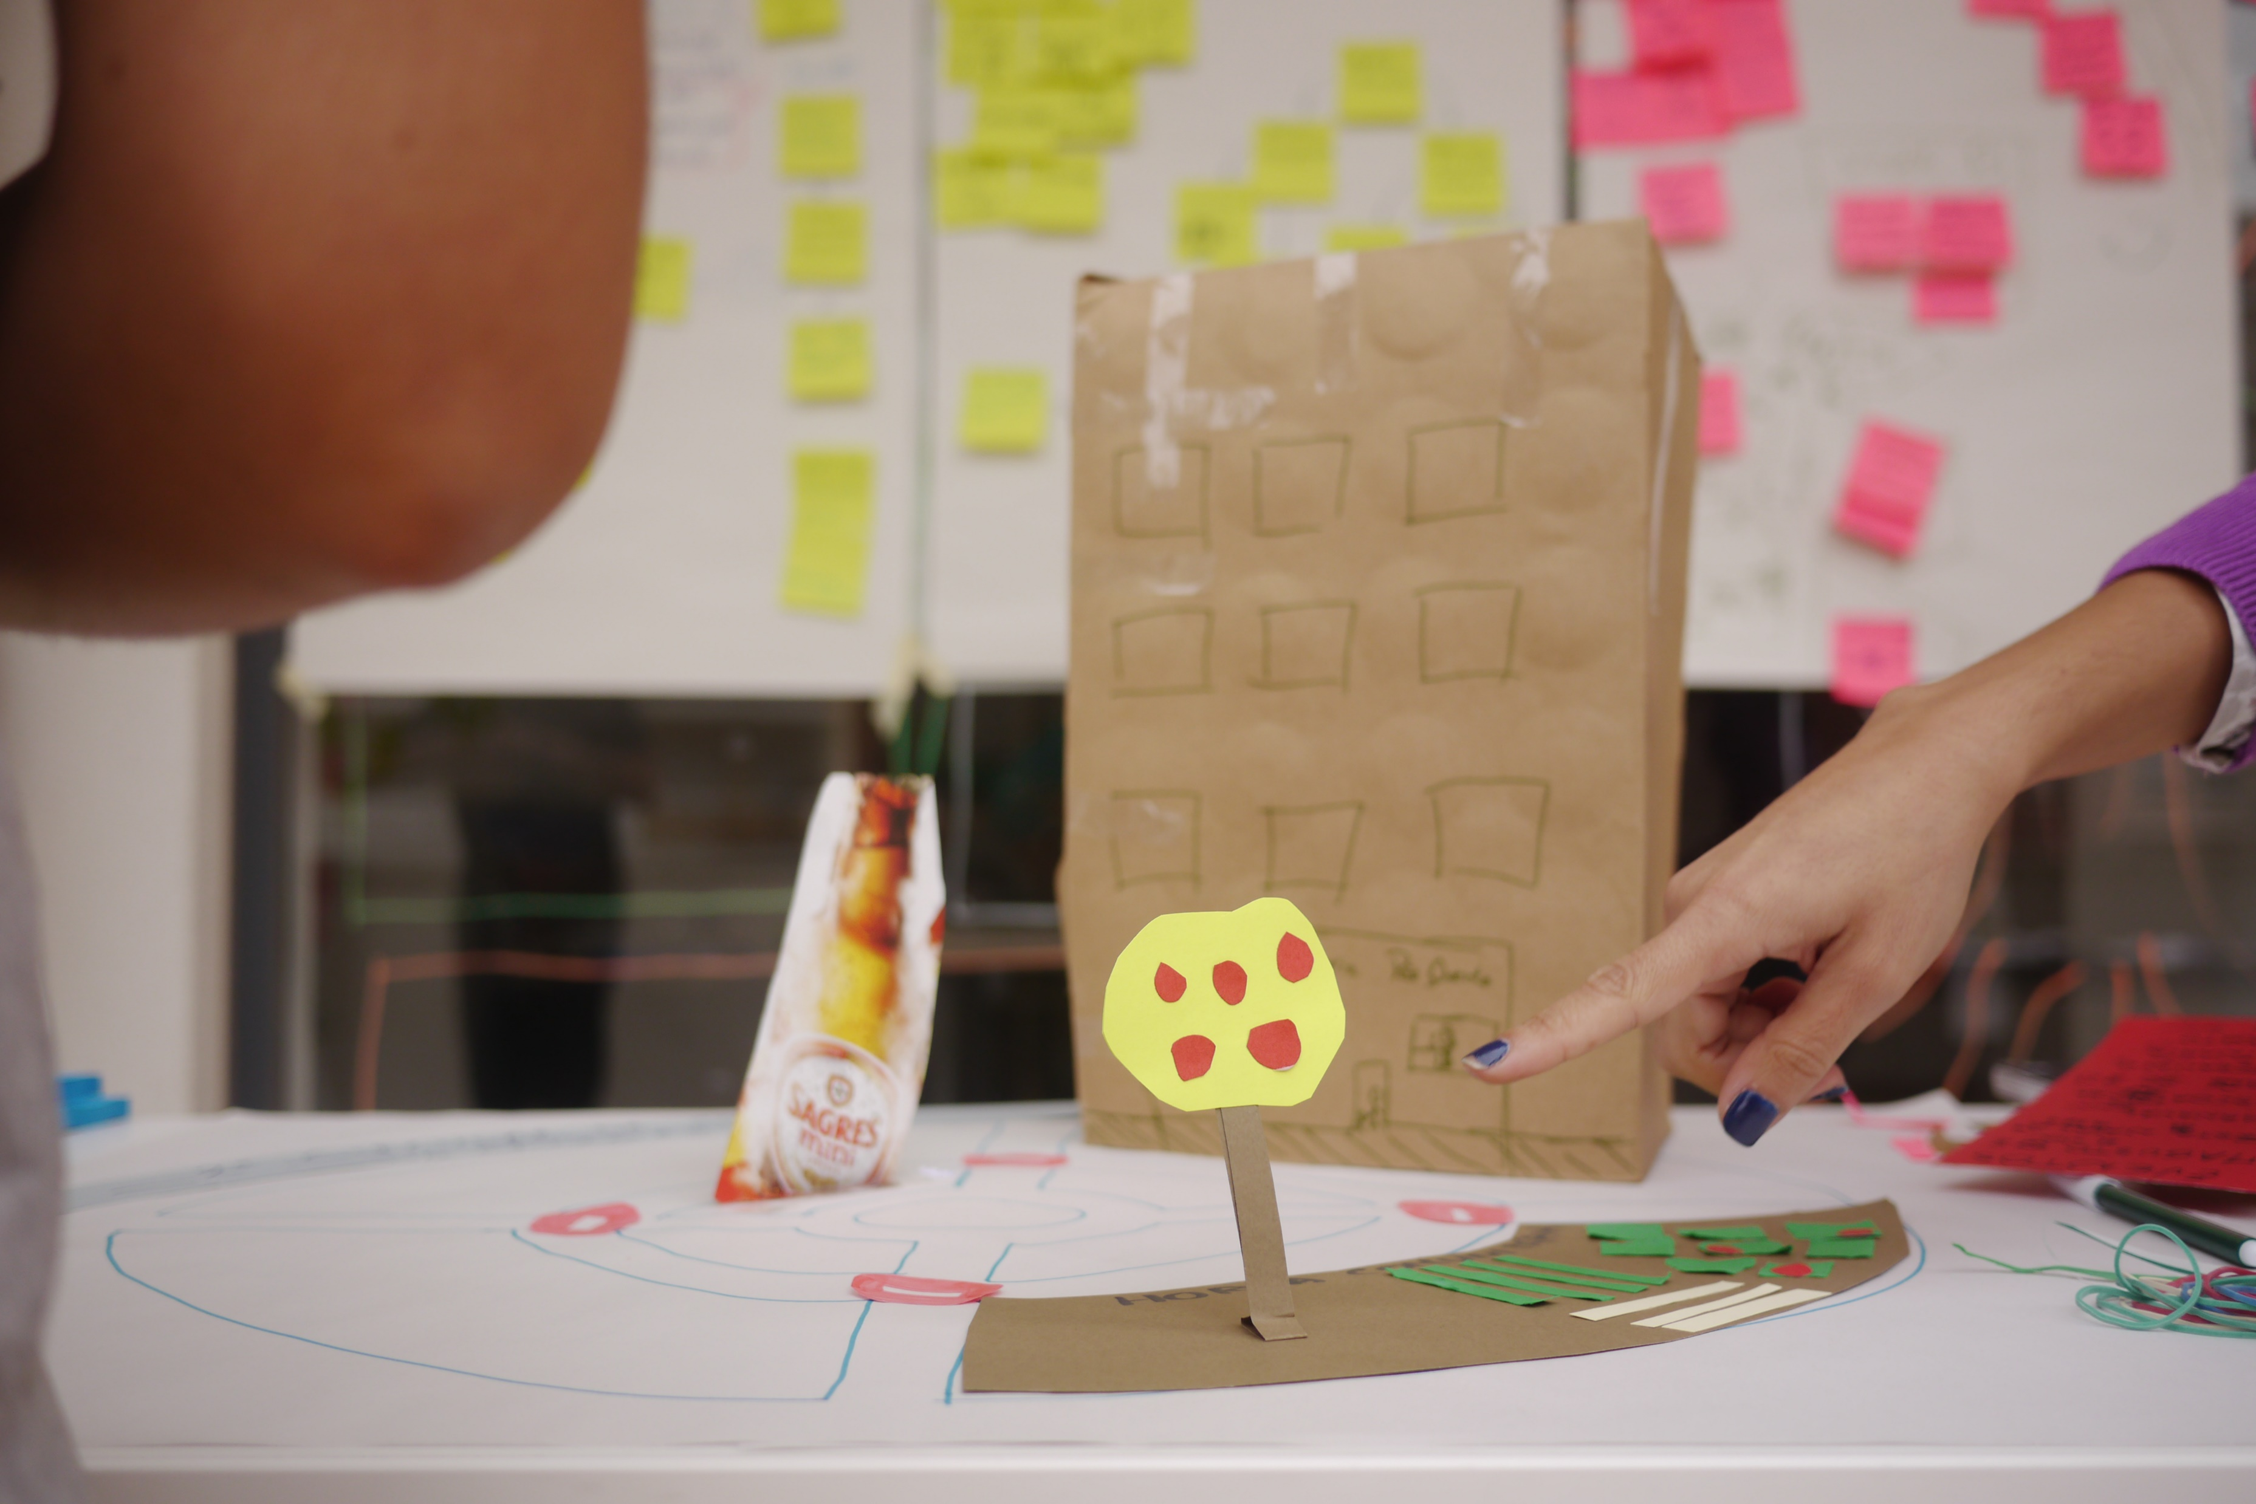
Perfil Bioinsighter
Comunicação
Motivação
Pensamento crítico
Pensamento criativo
Capacidade de decisão
Flexivel/adaptável
Jogador de equipa
Focado (entre outras coisas nas soluções)

Slide 4
Oportunidades 2019-2020
Modelação ecológica
Serviços ecossistemas
Modelação da mortalidade
Impactes PE escala global
Tecnologia aplicada ao AIA PEs
Drones como ferramenta para ID de mortalidade
Efeito exclusão
Risco de colisão
ID automatica gravações

Slide 5
Se achas que tens o perfil de um Bioinsighter e estás interessado num destes temas…
envia CV e carta de apresentação para candidaturas@bioinsight.pt
com o assunto “OP0X-2019_tema_oportunidade
Obrigado!

